Slide 1
De vliegende vis
Het water stond
Boven en de lucht beneden
Na een dag
Was het weer
Normaal maar
De vis stond nog
Boven en kon vliegen
Er was eens een vis en
Hij was verdrietig om dat
Hij niet kon vliegen
Maar op een dag stond de wereld op zijn kop
En hij leefde nog hoog en
gelukkig

Slide 2
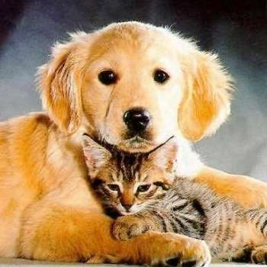
Kat bijt hond
De hond plaagde de kat
De kat vond dat niet leuk
Dus beet hij hem
Maar de hond
Vergeefde het de kat en ze
Werden weer vrienden

